Slide 1

Лабораторная работа № 2
«Распознавание съедобных и ядовитых грибов».

Slide 2
1. Определите съедобные и ядовитые грибы, номер и название грибов запиши в таблицу.
Ядовитые грибы ( № и название) | Съедобные грибы ( № и название)

Slide 3
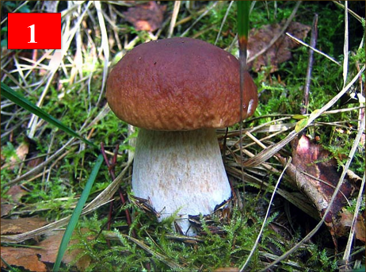

Slide 4
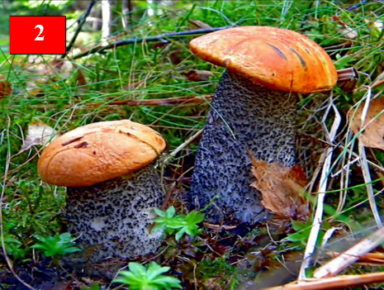

Slide 5
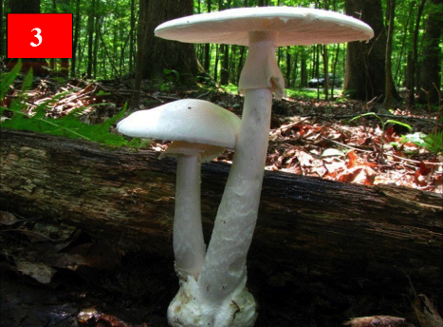

Slide 6
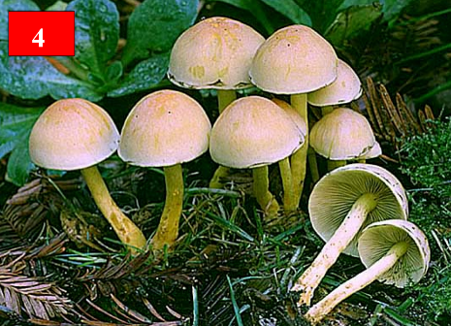

Slide 7
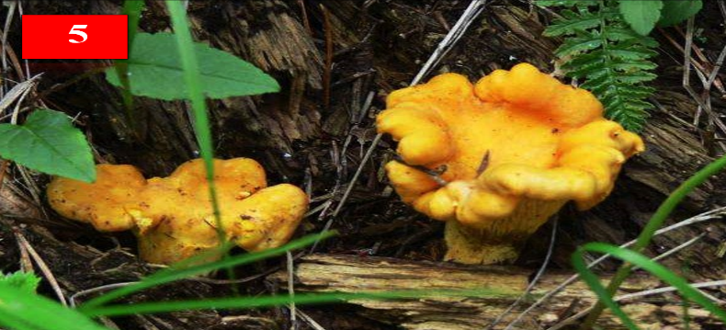

Slide 8
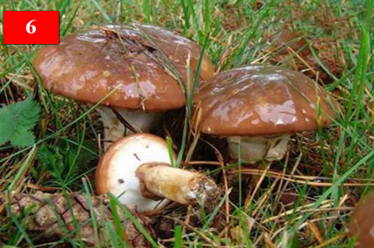

Slide 9
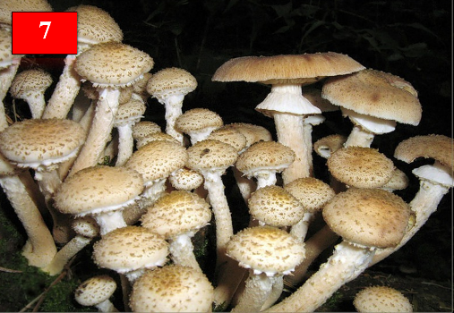

Slide 10
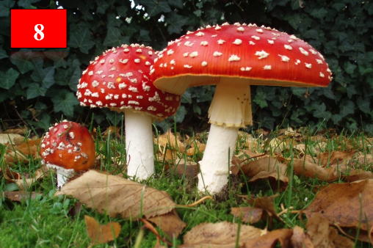

Slide 11
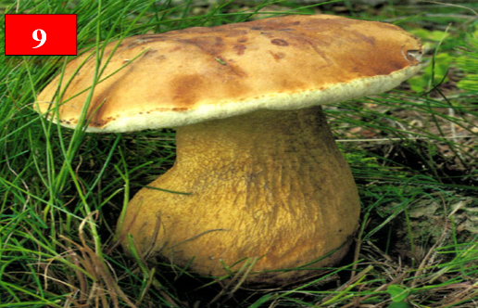

Slide 12
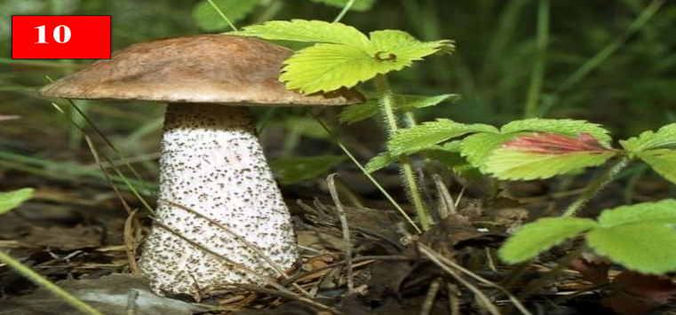

Slide 13
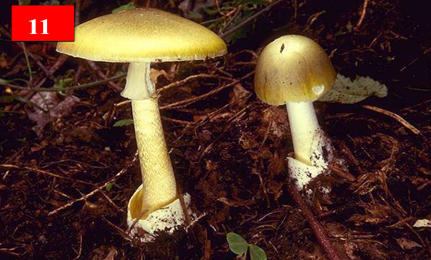

Slide 14
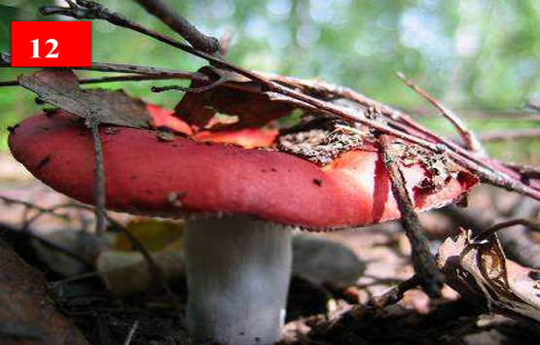

Slide 15
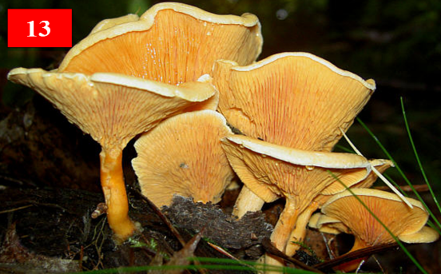

Slide 16
